Slide 2
مقاومت الکتریکی(Resistor)
قطعه ای است که در مقابل عبور جریان الکتریکی مانع می شود.

Slide 3
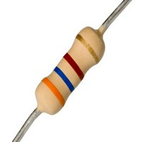
انواع مقاومت الکتریکی
دسته اول:مقاومت الکتریکی ثابت

Slide 4
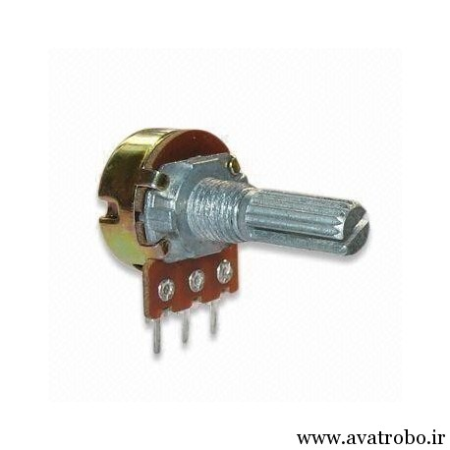
دسته دوم:مقاومت الکتریکی متغیر

Slide 5
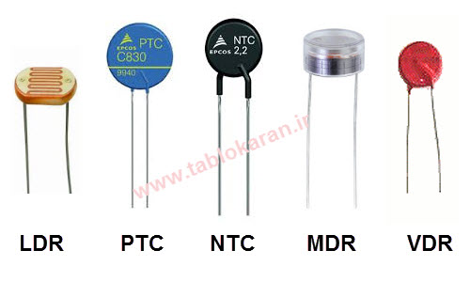
دسته سوم:مقاومت الکتریکی وابسته
الف)وابسته به شرایط محیطی

Slide 6
ب)وابسته به شرایط مداری

Slide 7
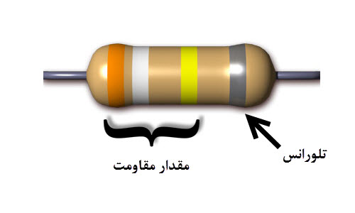
نحوه خواندن نوارهای رنگی مقاومت های الکتریکی ثابت

Slide 13
الف

Slide 14
ب

Slide 15
ج

Slide 16
د

Slide 17
ر

Slide 18
مرور مباحث

